Slide 1


Slide 2
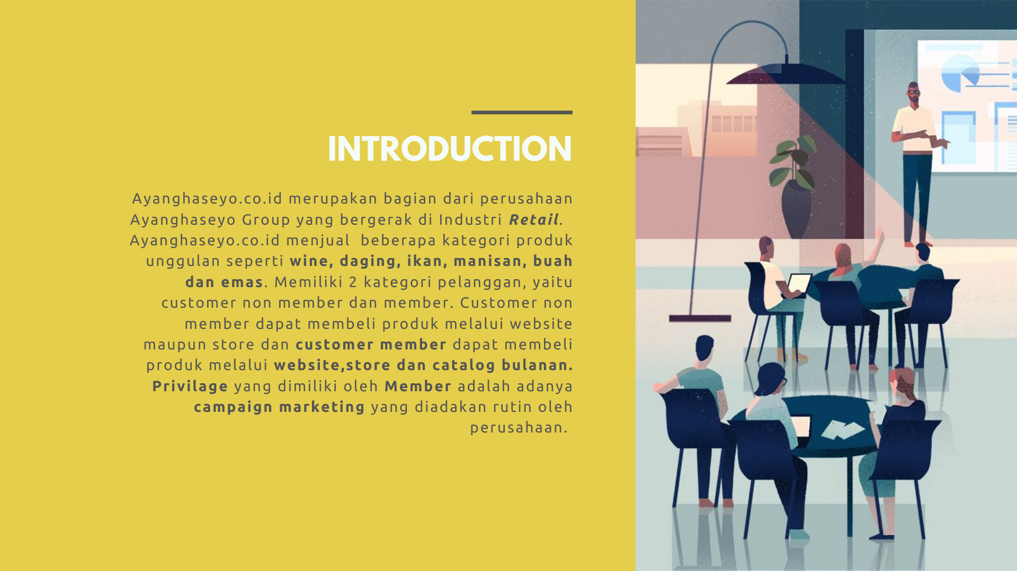

Slide 3
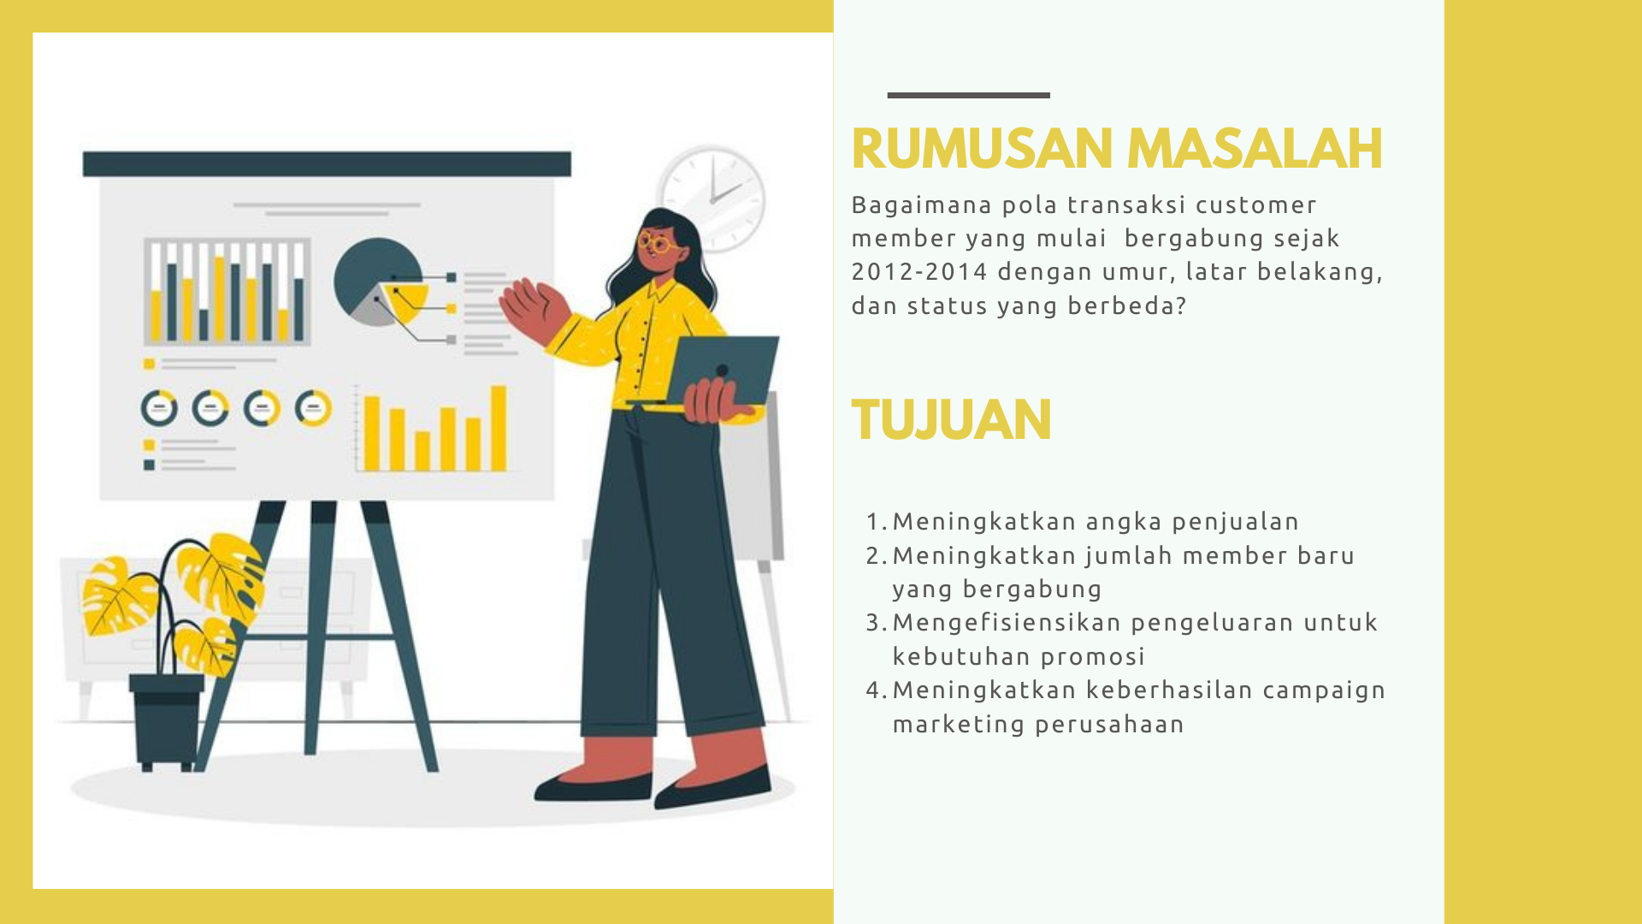

Slide 4
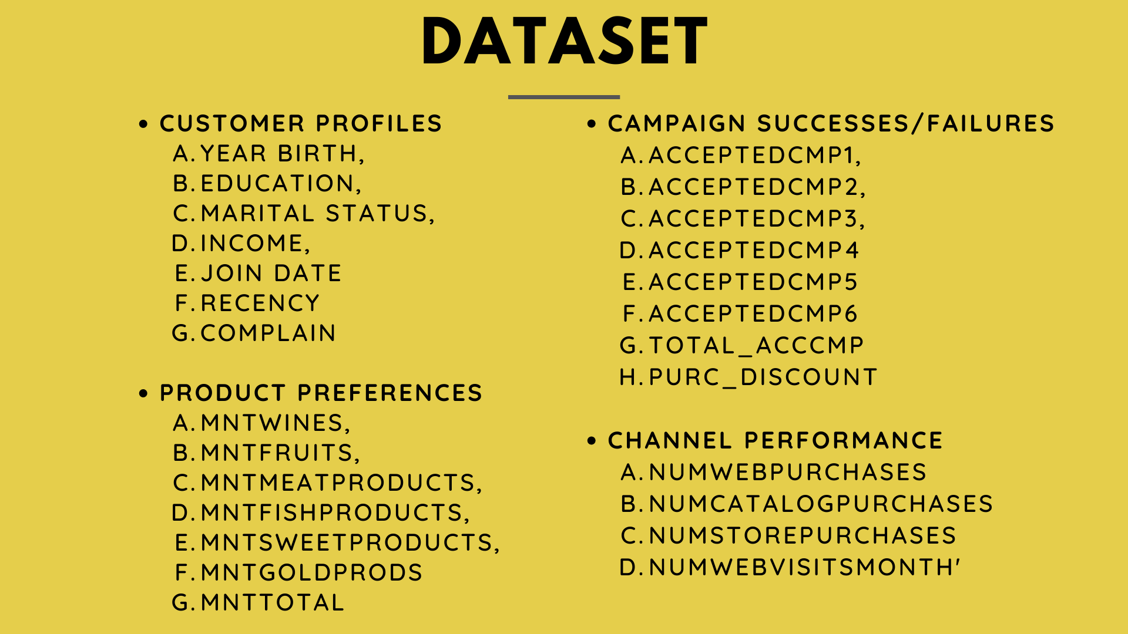

Slide 5


Slide 6
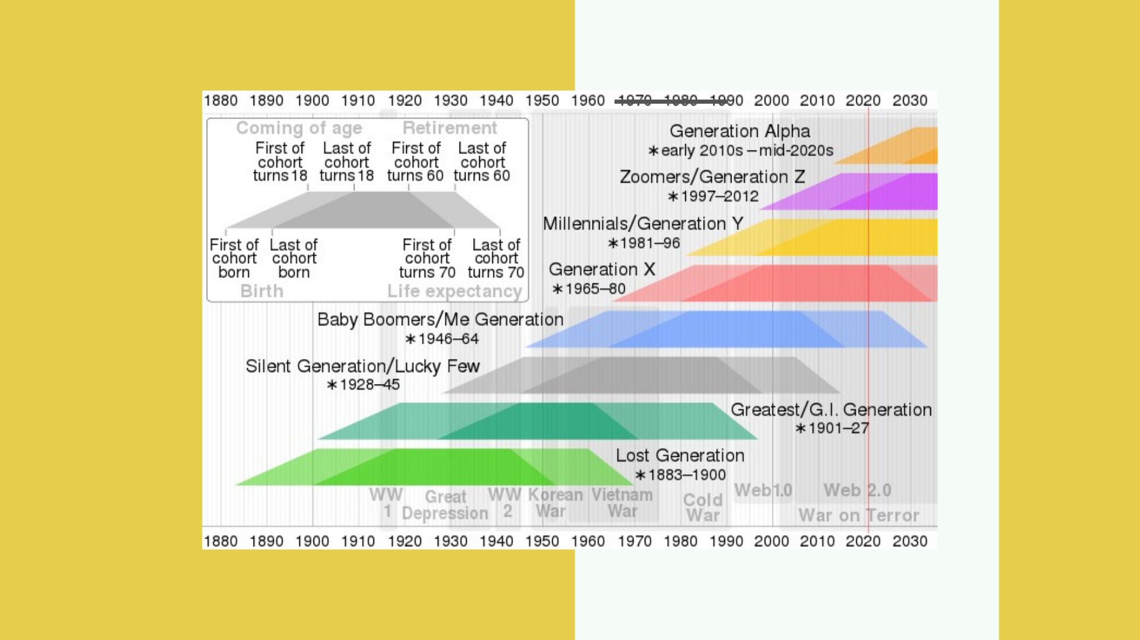

Slide 7

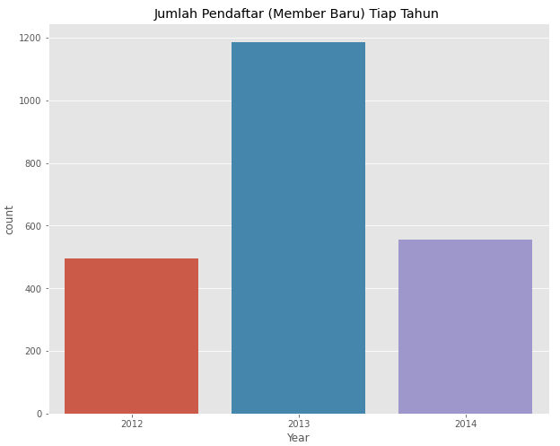
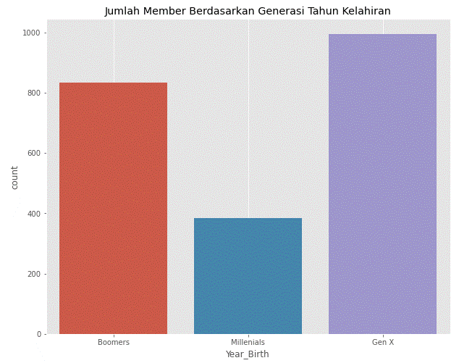
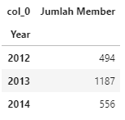
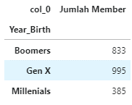
Jumlah Member : 2213

Slide 8
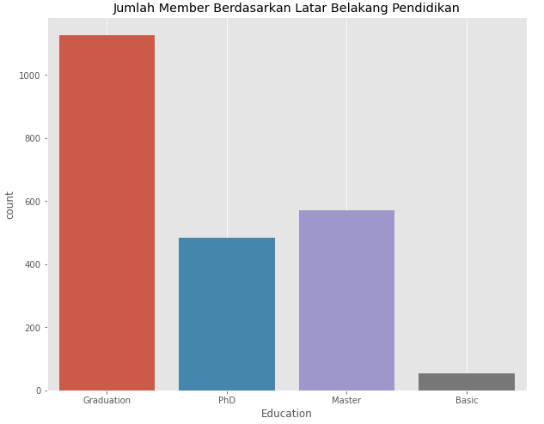
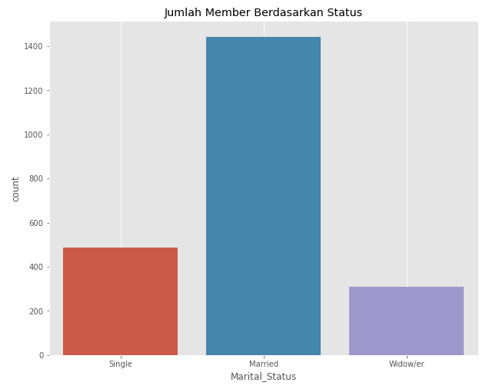
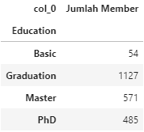
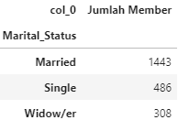

Slide 9
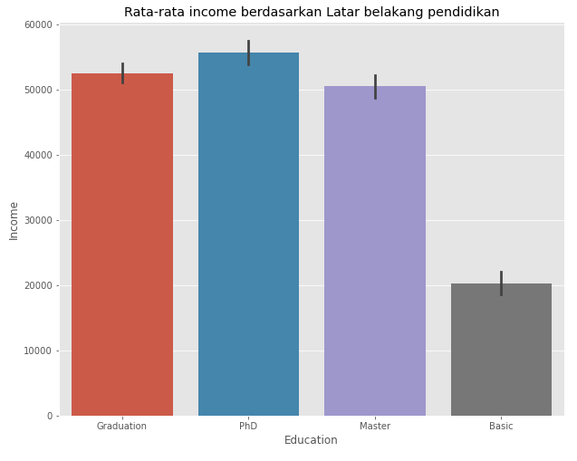
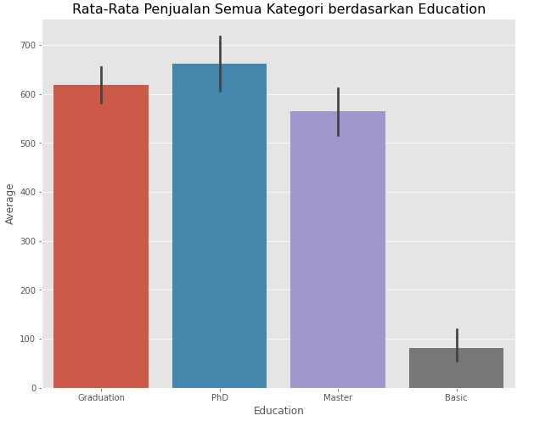
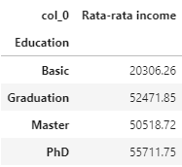
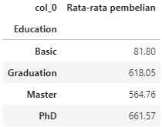

Slide 10
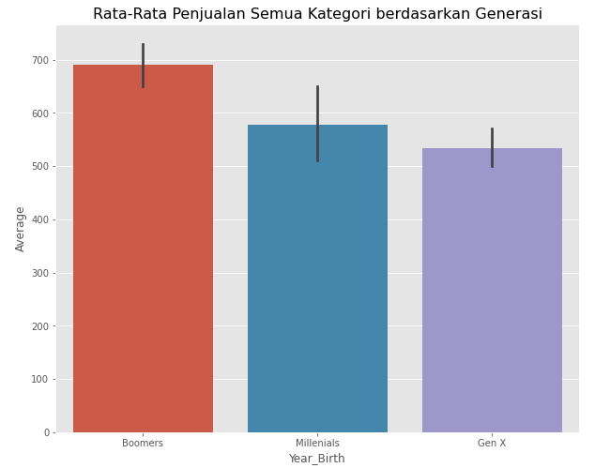
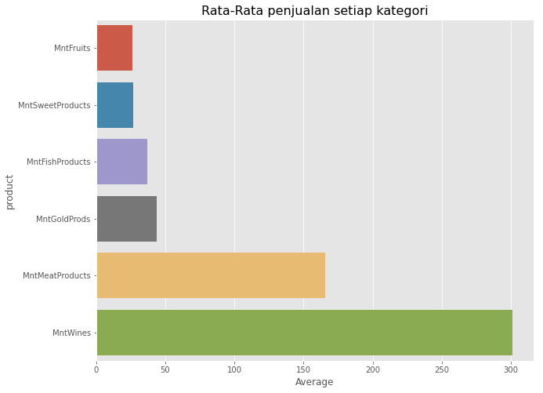
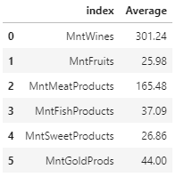
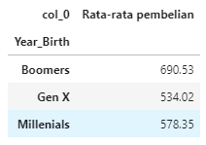

Slide 11

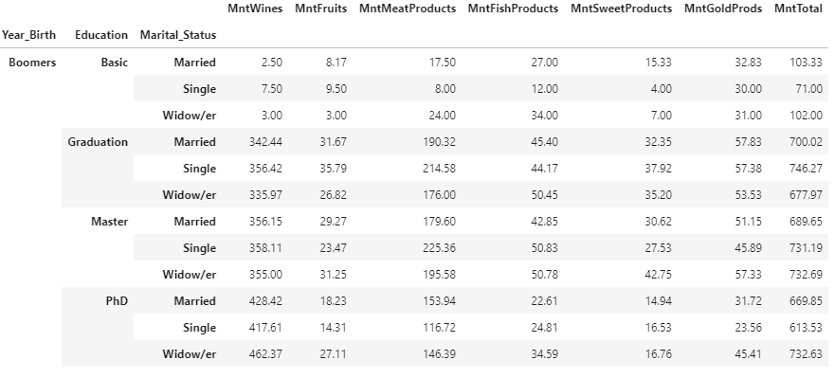

Slide 12
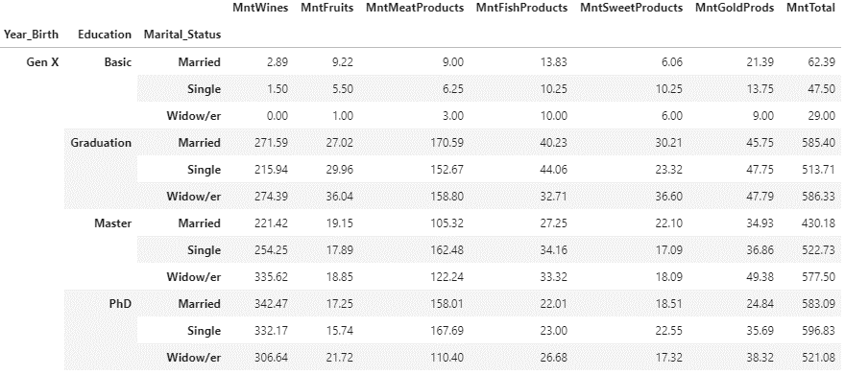

Slide 13
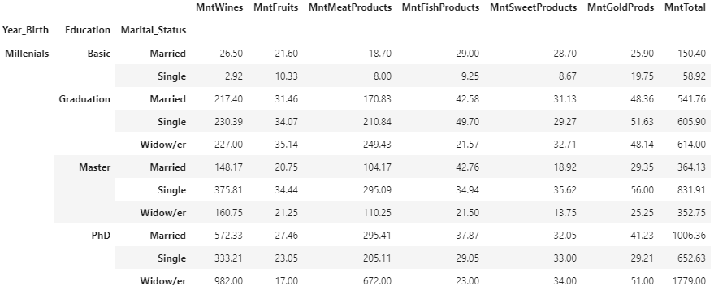

Slide 14
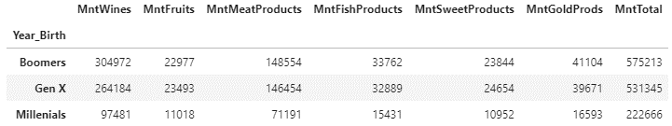
Insight
Rata-rata pembelian seluruh barang oleh orang dengan pendidikan terakhir `basic` merupakan yang terendah
hipo : Hal ini dikarenakan rata-rata penghasilan `basic` paling rendah.
Pendapatan terbesar berasal dari orang yang berstatus `Married`
Hipo : hal ini dikarenakan jumlah orang yang berstatuts married lebih banyak dibanding yang lainnya.
Urutan produk paling `banyak` dibeli dalam 2 tahun terakhir :
1.Wine 2.Meat 3.Gold 4.fish 5.Sweet 6.Fruits
Orang cenderung lebih memilih daging dibanding ikan
Hipo : hal ini dikarenakan mereka membeli daging untuk menemani mereka saat minum Wine
Orang berpendidikan basic cenderung lebih banyak membeli Emas dalam 2 tahun
hipo : Mereka membeli emas untuk investasi dan mungkin minim informasi mengenai Financial Plan yang baik sehingga mereka cenderung lebih menghabiskan uangnya untuk kebutuhan sekunder dibanding pokok.
Generasi yang paling banyak memberi keuntungan dalam 2 tahun terakhir adalah generasi Boomers disusul dengan Gen X, lalu Generasi Milenials.

Slide 15

Goals
Ada beberapa goals yang harus dicapai :
Meningkatkan penjualan product yang memiliki tingkat penjualan rendah
Meningkatkan angka transaksi yang dilakukan oleh member berlatar belakang basic atau yang memiliki income dibawah rata-rata
Meningkatkan jumlah pendaftar baru (member) dari tahun sebelumnya terutama dari generasi Millenials

Slide 16
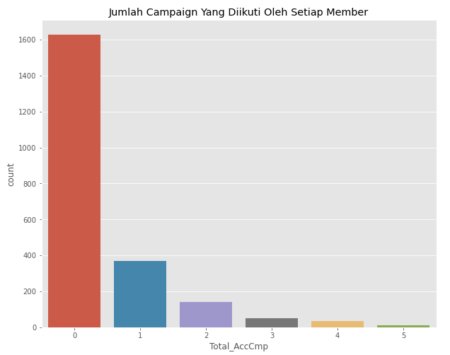
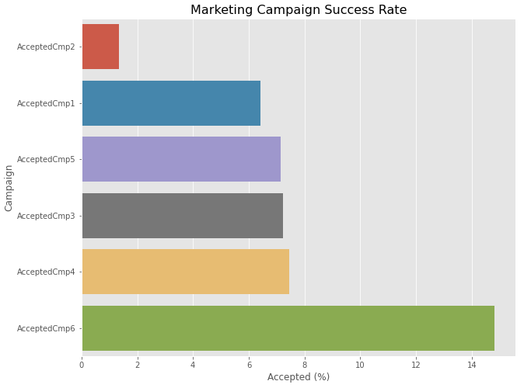
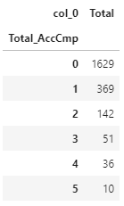
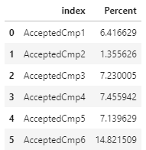
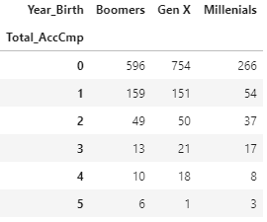
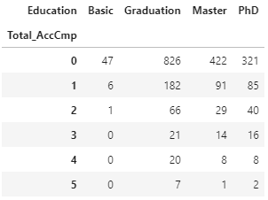

Slide 17
Problem
Grafik data sebelumnya menunjukkan bahwa masih kurangnya minat member terhadap campaign yang diadakan oleh perusahaan. Hal ini bisa disebabkan oleh beberapa factor yaitu, campaign yang kurang tepat sasaran dan mungkin campaign yang kurang menarik perhatian.
Goals
Meningkatkan keberhasilan campaign marketing perusahaan

Slide 18
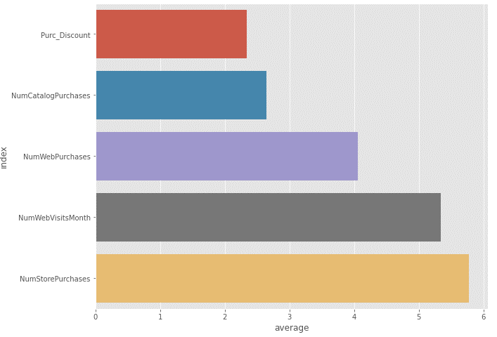
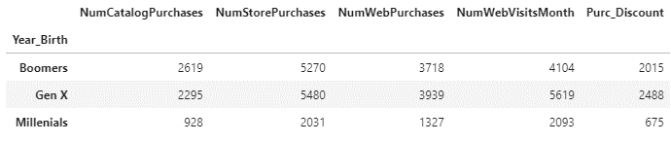
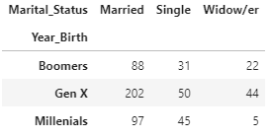
Tidak pernah melakukan transaksi melalui catalog:
Problem
Dari table di atas dapat disimpulkan bahwa lebih banyak jumlah transaksi yang dilakukan di store langsung dari pada di web dan catalog.
Masih banyak member yang tidak pernah membeli product melalui catalog.
Goals
Mencari platform yang lebih efisien dari pada Katalog

Slide 19

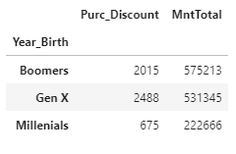
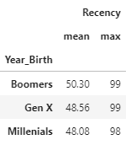
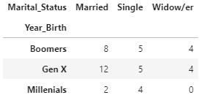
Tidak pernah beli barang diskonan
Insight :
Rata-rata pembelian terakhir seluruh member yaitu 48 hari
Ada member yang tidak pernah transaksi selama 99 hari
Problem :
Banyak member yang tidak membeli apapun selama sebulan terakhir
Target :
Member melakukan transaksi minimal sebulan sekali
Problem
Perbandingan antara total pembelian dan pembelian saat diskon sangat jauh.
Masih ada member yang belum pernah membeli barang diskon-an

Slide 20






Recommendation
Berdasarkan data, pembelian wine dan daging adalah yg paling tinggi, sehingga rekomendasi kami pada campaign selanjutnya membuat suatu promo paket salah satu contohnya adalah paket bbq yang berisikan produk wine, daging dan kategori lainnya. hal ini sekaligus bertujuan untuk meningkatkan angka penjualan produk lain.
Paket Party BBQ
Paket Family BBQ
Paket Family Healthy

Slide 21

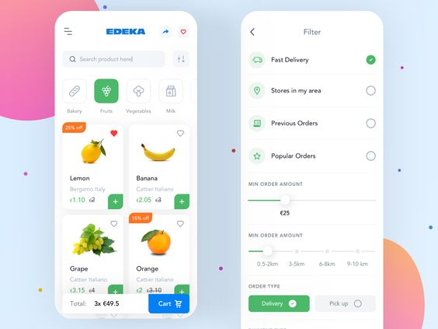

Recommendation
Membuat mobile apps untuk memudahkan customer untuk membeli barang karena bisa diakses dan bertransaksi 24 jam, hal ini juga bertujuan untuk meningkatkan jumlah member.

Slide 22

Recommendation
Memberikan paket voucher kepada member di store, website, maupun aplikasi. Voucher hanya memiliki masa berlaku dalam 1 bulan.

Slide 23


Recommendation
Menambah fitur investasi gold untuk meningkatkan penjualan gold products, dimana gold yang dibeli bisa berupa barang fisik maupun investasi tabungan, dan hasil investasi dapat digunakan untuk transaksi pembayaran di toko ini.

